Slide 1

Olist :
Segmentation, Scoring & Marketing Prédictif
Transformer la donnée en leviers de croissance actionnables
OLIST ANALYTICS
Stratégie Data Marketing 2026

Slide 2

Cadrage Stratégique
Le Défi de la Fidélisation
CONTEXTE BUSINESS
2%
Olist opère comme un intermédiaire stratégique connectant les commerçants brésiliens aux grandes marketplaces. La connaissance client est l'actif principal pour optimiser les ventes.
PROBLÉMATIQUE MAJEURE
TAUX DE RÉ-ACHAT
L'analyse révèle un taux de ré-achat extrêmement faible (~2%), rendant la fidélisation traditionnelle complexe et la réactivation client cruciale pour la croissance.
Le défi majeur d'Olist : transformer le "One-Shot" en relation durable.
APPROCHE DATA-DRIVEN
Passage d'une analyse descriptive à une dimension prescriptive. Objectifs : identifier des segments robustes et prédire l'insatisfaction en respectant le RGPD.

Slide 3

Exploration des Données
Réalité du Marché Brésilien
L'étude analyse plus de 74 000 articles commandés à travers les 27 régions du Brésil. Cette photographie révèle une forte fragmentation des intérêts d'achat et une réalité de marché dominée par le "One-Shot".
INDICATEUR CLÉ
VALEUR OBSERVÉE
IMPLICATION MARKETING
61 043
Base de prospection massive à exploiter
Clients Uniques
2,2%
Priorité absolue à la conversion du 1er achat
Taux de Ré-achat
> 95%
Haute fiabilité pour les modèles prédictifs
Qualité des Données
69 catégories
Segmentation comportementale indispensable
Diversité Produits

Slide 4




Méthodologie
INPUT PRINCIPAL
RFM Enrichi
Au-delà du RFM Traditionnel
SIGNAL QUALITÉ
Review Score
FEATURE ENGINEERING
Enrichissement des dimensions classiques (Récence, Montant) par des variables comportementales : panier moyen, diversité des catégories et facilités de paiement.
LEVIER CRITIQUE
Délai Logistique
EXPÉRIENCE LOGISTIQUE
Calcul précis des délais de livraison réels comparés aux promesses initiales. Identification des retards critiques comme signal d'insatisfaction.
STANDARDISATION
Utilisation du StandardScaler pour normaliser les échelles. Chaque dimension pèse équitablement dans l'algorithme de clustering sans biais de grandeur.

Slide 5

Segmentation Client
Algorithme K-Means & Personas
SIGNATURE DES SEGMENTS (Écart à la moyenne)
CHOIX DU MODÈLE
Dimension
S0
S1
S2
S3
Utilisation du clustering K-Means optimisé par la méthode du coude (Elbow) et l'analyse du score de silhouette pour garantir la robustesse des groupes.
Récence
-1.33
+0.93
+0.22
+0.19
Montant Total
-0.57
-0.56
+1.49
-0.37
LOGIQUE DE PROFILAGE
Satisfaction
+0.51
+0.54
+0.45
-1.50
Les clients sont regroupés selon leur similarité comportementale réelle (Récence, Montant, Satisfaction, Logistique) et non par simple intuition marketing.
Délai Livraison
-0.48
-0.60
-0.41
+1.50
Au-dessus de la moyenne
En-dessous de la moyenne
INTERPRÉTABILITÉ
Transformation des clusters statistiques en 4 personas actionnables avec des frontières comportementales marquées et une signature unique.

Slide 6





Portrait-Robot des Personas
De l'ambassadeur fidèle au client à risque
La synthèse des comportements a permis de définir quatre personas distincts, chacun représentant un enjeu spécifique pour la croissance et la rentabilité d'Olist.
PERSONA
PROFIL TYPE
OBJECTIF STRATÉGIQUE
Dépense élevée, achat récent, très satisfait
Fidéliser & Valoriser
Forte Valeur
Premier achat récent, panier moyen correct
Convertir le 2ème achat
Récents
Historique fort, inactif depuis longtemps
Réactiver par campagne
Dormants
Note basse ou mauvaise expérience livraison
Récupérer la confiance
À Risque

Slide 7
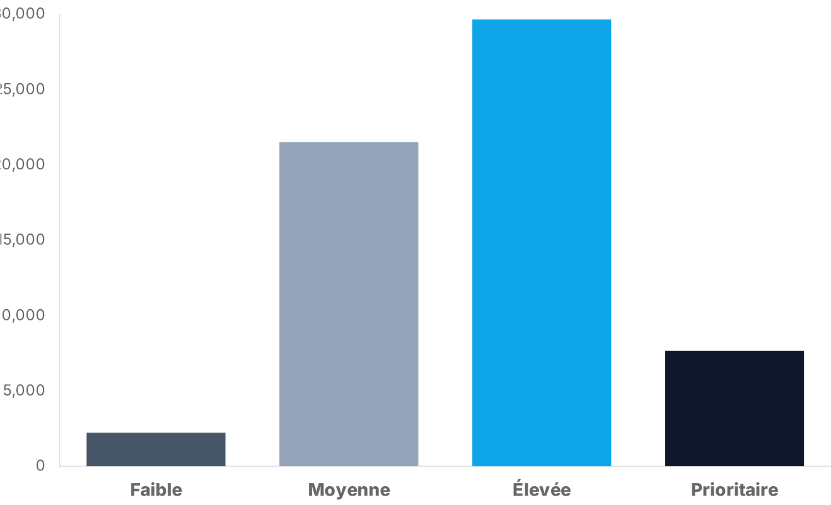
Scoring de Valeur
Distribution des Priorités Marketing
Prioriser l'Effort Marketing
MÉTHODE DE CALCUL
Un score composite de 0 à 100 combinant la valeur transactionnelle et le potentiel relationnel.
Score = (80% RFM) + (20% Satisfaction)
LOI DE PARETO
Une minorité de clients prioritaires concentre une part disproportionnée du CA. Le score permet d'arbitrer les budgets avec précision.
OUTIL OPÉRATIONNEL
* Données basées sur 61 043 clients uniques.
Les segments "Prioritaire" et "Élevée" représentent 80% du potentiel ROI.
Export quotidien vers le CRM pour automatiser la priorisation des campagnes et maximiser le ROI.

Slide 8
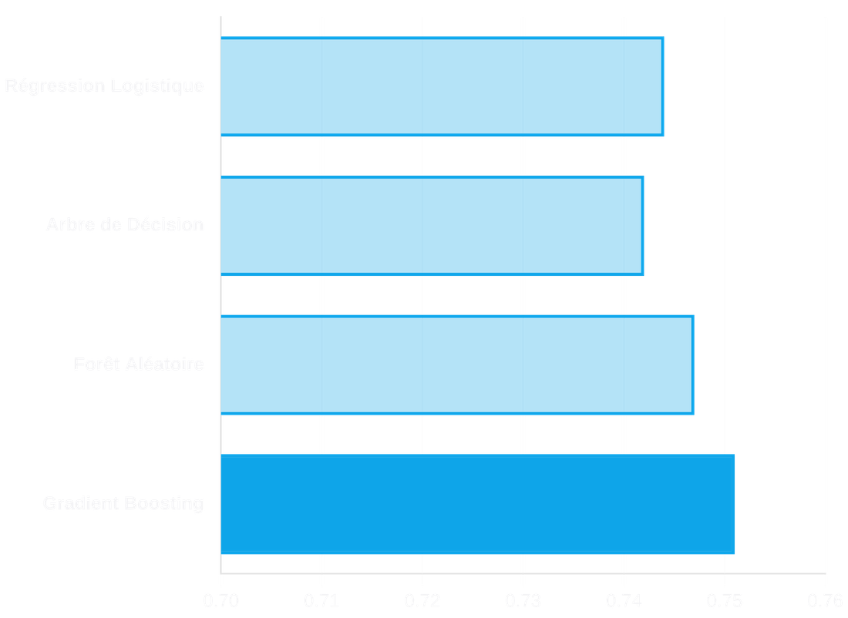
Modélisation Prédictive
COMPARAISON DES PERFORMANCES (AUC)
Anticiper l'Insatisfaction Client
OBJECTIF PROACTIF
Détecter les commandes risquant une note ≤ 2 avant l'expression du client. Passer d'une gestion de crise à une prévention ciblée.
LE CHAMPION : GRADIENT BOOSTING
Après comparaison de 4 algorithmes, le Gradient Boosting offre le meilleur équilibre avec un AUC de 0,751.
IMPACT BUSINESS
Capacité à isoler les 13% de commandes problématiques pour déclencher un geste commercial préventif immédiat.
SCORE CHAMPION : 0.751

Slide 9
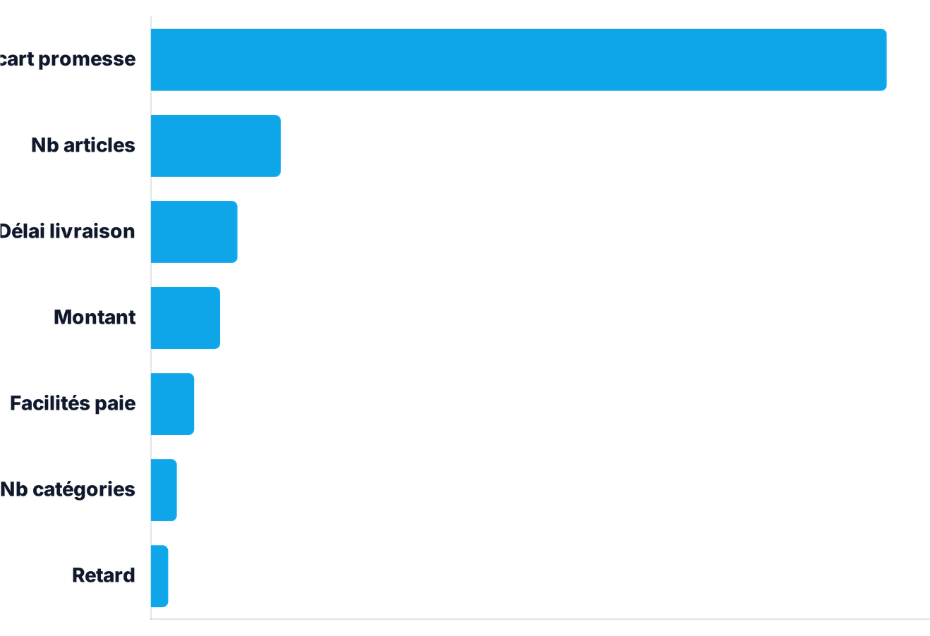
Leviers d'Insatisfaction
IMPORTANCE DES VARIABLES (MODÈLE D'ENSEMBLE)
La Logistique au Cœur de la Valeur
FACTEUR N°1 : ÉCART PROMESSE
Le retard par rapport à la date estimée est le prédicteur le plus puissant de l'insatisfaction. L'incertitude logistique détruit la LTV.
VARIABLES SECONDAIRES
Le délai total de livraison et le nombre d'articles impactent également la note finale, soulignant l'importance de la fluidité opérationnelle.
ACTION CORRECTIVE
L'écart à la promesse domine largement la prédiction de l'insatisfaction.
Olist doit agir sur ses partenaires pour réduire les délais. Le scoring en temps réel permet d'identifier les retards imminents dès l'expédition.

Slide 10

Plan d'Activation
Transformer les Insights en Chiffre d'Affaires
Chaque segment appelle une stratégie de communication distincte. L'articulation entre segmentation, scoring et prédiction forme une chaîne d'activation complète.
SEGMENT
CANAL RECOMMANDÉ
MESSAGE / OFFRE CLÉ
Email perso + SMS VIP
Accès anticipé & Programme fidélité exclusif
Forte Valeur
Onboarding auto
Remise sur 2ème commande & Cross-sell ciblé
Récents
Win-back + Retargeting
"Vous nous manquez" + Offre de retour agressive
Dormants
Service client proactif
Excuses officielles & Geste commercial immédiat
À Risque

Slide 11

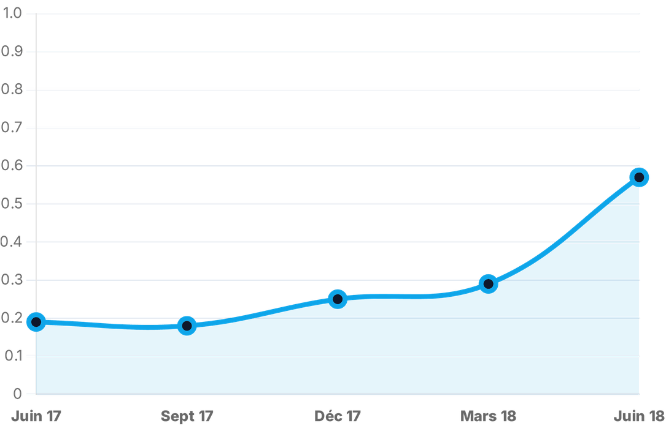
Contrat de Maintenance
Stabilité des Segments (ARI)
Garantir la Fiabilité Temporelle
Une segmentation n'est pas figée. L'arrivée massive de nouveaux profils nécessite un rafraîchissement régulier pour éviter la dérive du modèle.
COMPOSANT DU MODÈLE
FRÉQUENCE RECOMMANDÉE
Ré-affectation des clients (Scoring)
Mensuelle
Ré-entraînement de la segmentation
Trimestrielle
Refonte complète (Features, K)
Annuelle
Modèle prédictif d'insatisfaction
Trimestrielle
Analyse ARI : Plus l'indice est élevé, plus la structure est stable. La baisse observée justifie une maintenance trimestrielle pour intégrer les nouveaux comportements.

Slide 12



Conclusion
Synthèse & Prochaines Étapes
Olist :
Vers le
Customer-Centric
SYNTHÈSE DES LIVRABLES
Segmentation actionnable en 4 personas documentés.
→
Score de valeur opérationnel (0-100) pour le CRM.
→
Moteur de prédiction d'insatisfaction (AUC 0.75).
→
Faire de la connaissance client le moteur principal de la rentabilité sur le marché brésilien.
PROCHAINES ÉTAPES
Intégration technique des scores dans les outils quotidiens.
→
Automatisation des alertes logistiques proactives.
→
Lancement des campagnes de réactivation "Dormants".
→
Transformation de données brutes en un plan d'action ROIste et scalable.

